Slide 1
LAKÓGYŰLÉS MINTAPREZENTÁCIÓ ÉPÜLETFELÚJÍTÁSRÓL
Ez a projekt az Európai Unió Horizon 2020 kutatási és innovációs programjának támogatásában részesült, a 845652. sz. támogatási szerződés keretében. Jelen dokumentum tartalma a RenoHUb konzorcium kizárólagos felelőssége, és nem feltétlenül tükrözi az Európai Unió hivatalos álláspontját.

Slide 2
TÁRSASHÁZ CÍME
Projekt megnevezése

Slide 3
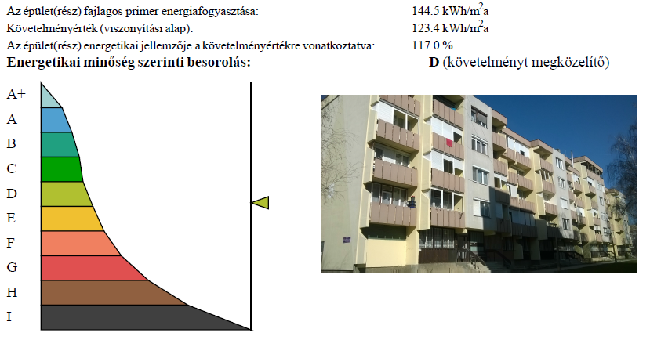
JELENLEGI ÁLLAPOT

Slide 4
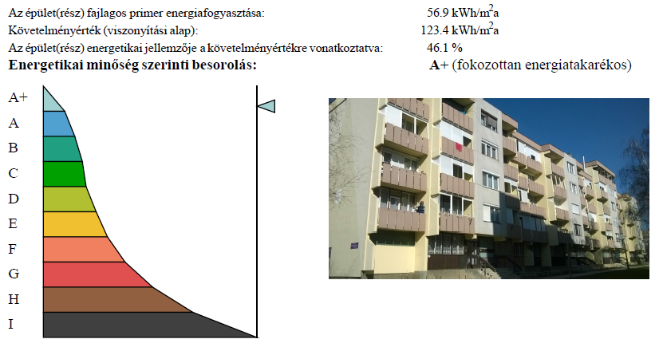
TERVEZETT ÁLLAPOT – I.
-60%

Slide 5
MEGTAKARÍTÁS
I. verzióban: CO2 megtakarítás: 63170 kg (750 Ft)
Támogatást ez alapján számítjuk.
Energia megtakarítás:
87,6 kWh/m2 ez a jelenlegi gázárak alapján
átlagosan 1 280 Ft/m2 /év megtakarítás.
Ez egy 63 nm lakás esetén 55-62.000 Ft/év megtakarítás energia költségből.

Slide 6
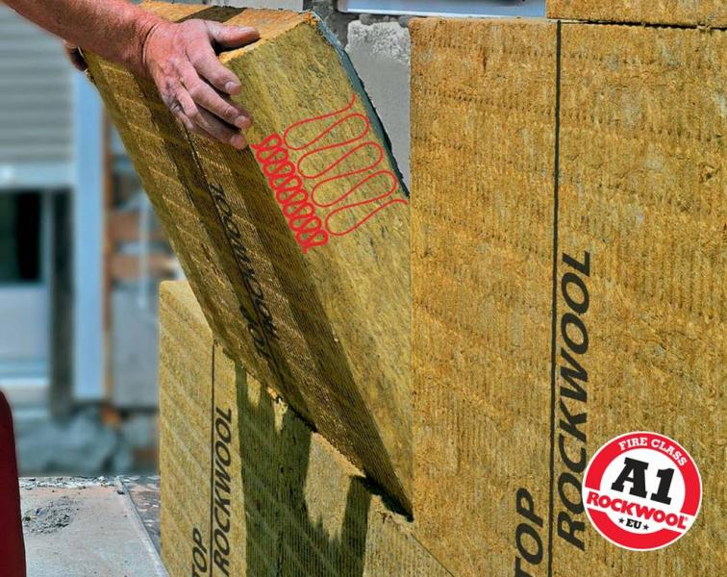
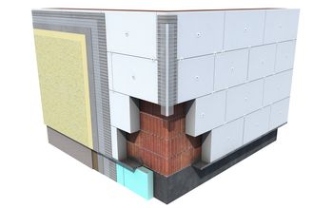
HŐSZIGETELÉS
Homlokzatszigetelés
Grafit Reflex 12 cm ( 15 cm EPS) vagy ennek megfelelő Homlokzati csomópontok, erkélyek, loggiák befordításai Tűzszakasz határok - kőzetgyapot

Slide 7
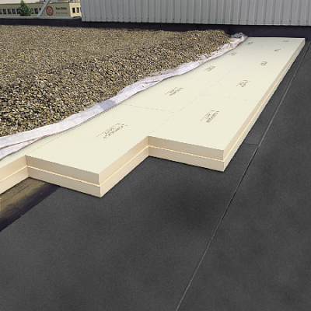
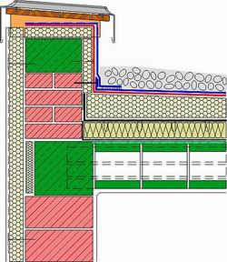
HŐSZIGETELÉS
20 cm hőszigetelés
Víz záró szigetelés

Slide 8
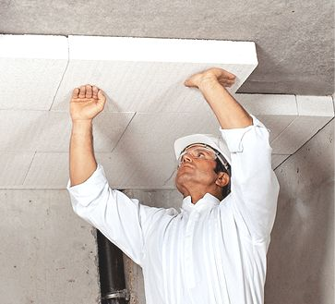
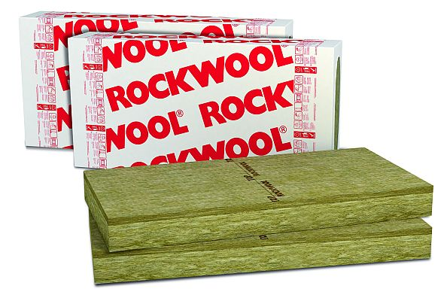
Első fűtött lakószint alatti födém szigetelés
10cm Rockwool ásványi alapanyagú hőszigetelés

Slide 9
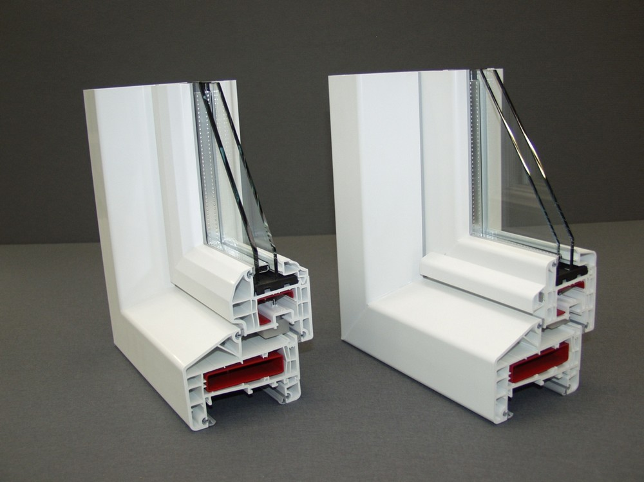
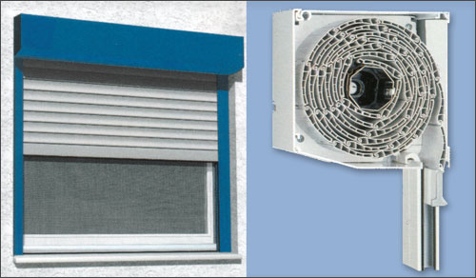
NYÍLÁSZÁRÓK – ABLAKOK, ERKÉLY AJTÓK
ha 1,15 Wm2/K Redőnyök cseréje – passzív hő védelem

Slide 10
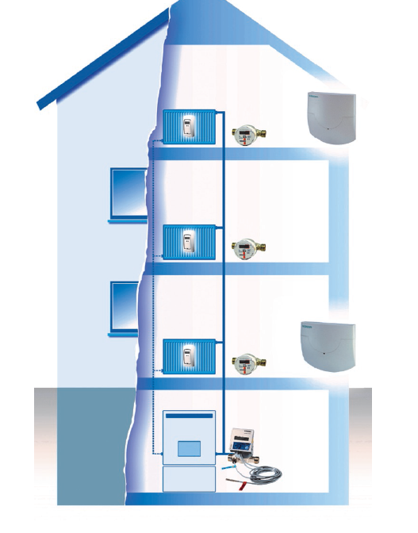
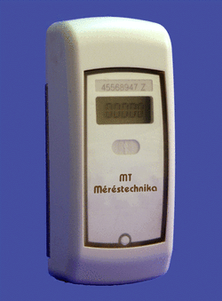
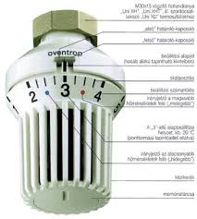
HŐMENNYISÉGMÉRÉS, HŐSZABÁLYZÁS

Slide 11
PÁLYÁZAT
Vissza nem térítendő, utófinanszírozó
Csak komplex beruházásra biztosít támogatást
2014/4 TNM rendelet módosítás alapján
Hőszigetelés teljes körű
Nyílászárók cseréje ( lakások )
A 2 tétel csak együttesen kap támogatást
Hőmennyiségmérés , termosztatikus szelepek
Opciók:
fűtési körszabályozás szabályozás
napkollektor

Slide 12
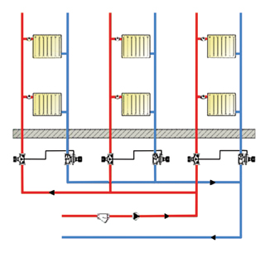
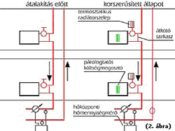
STRANG SZABÁLYZÁS

Slide 13
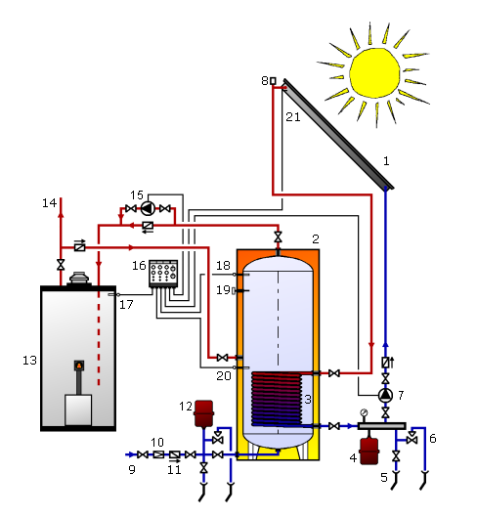
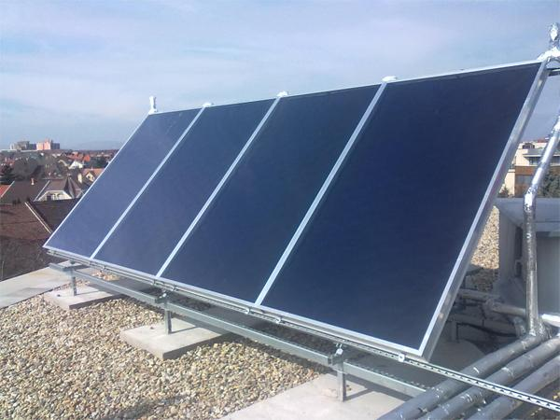
NAPKOLLEKTOR LEHETSÉGES VERZIÓ

Slide 14
BERUHÁZÁS MEGVALÓSÍTÁSA
Lakógyűlési határozat
Bizottság megalakítása
Lakásonkénti felmérés
Kivitelező kiválasztás
Pályázat beadás
Bírálat
Támogatási szerződés
Kivitelezés
Elszámolás
5 éves üzemi jelentés a megtakarításról

Slide 15
BERUHÁZÁS
 | Csak az ablak egy lakásra | Ablakok nélkül
Bekerülési összeg: | 736.878 Ft | 80.787.555 Ft
A támogatás összege: 47.377.500Ft | 294.750 Ft | max.: 63160kg x 750Ft ~40%
Önerő szükséglet | 442.126 Ft | 49.428.0491 Ft
Társasház törlesztés | - Ft | 500.435 Ft
Lakásonként: 10 éves futamidő kamattal együtt (2,8 -5,7% ) | +4310 Ft | 8930Ft
Megtakarítással (energia) | 7300 Ft | 3850Ft
Felújítási alap átcsoportosítása | Társasház lehetősége?

Slide 16
KÖSZÖNJÜK
A MEGTISZTELŐ
FIGYELMET!
Ez a projekt az Európai Unió Horizon 2020 kutatási és innovációs programjának támogatásában részesült, a 845652. sz. támogatási szerződés keretében. Jelen dokumentum tartalma a RenoHUb konzorcium kizárólagos felelőssége, és nem feltétlenül tükrözi az Európai Unió hivatalos álláspontját.

